Slide 1



웹서버 구축 프로그래밍
(11. DB개론 및 MariaDB)
2021년 11월
컴퓨터공학과 유 갑상 교수

Slide 2

DBMS 개론
51. DBMS 개론
1교시 강의
1.
DBMS 개요
2.
데이터베이스 설계

Slide 3
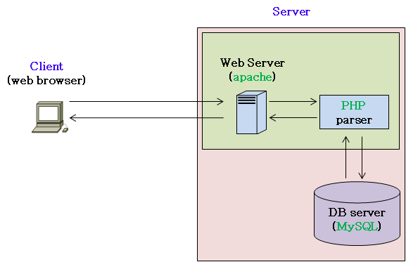
1. DBMS 개요
51. DBMS 개론
1. DBMS 개요
1) 데이터베이스 시스템 개요
클라이언트 전송 데이터, 서버에 저장⋅관리
클라이언트 요청, 적합한 형태로 가공 처리 응답 서비스
조직 규모가 커지고 데이터 양 폭발적 증가
데이터베이스 저장 ⋅관리
데이터베이스 이용한 정보처리
그림1. 웹에서의 DB활용

Slide 4
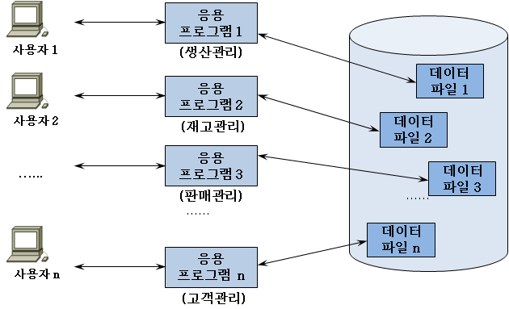
1. DBMS 개요
51. DBMS 개론
1. DBMS 개요
2) 파일 시스템 문제점
데이터 종속성
- 응용 프로그램과 데이터 파일 1:1 의존 관계
- 파일의 구성 방법이나 접근 방법 변경, 관련된 응용 프로그램 변경
데이터 중복성
- 동일한 내용 데이터가 여러 파일에 분산 중복 저장
- 저장 공간 낭비, 갱신 요구에 부분 갱신으로 일관성 문제
무결성, 보안성, 데이터의 공유, 경제성 등 문제점
그림2. 파일시스템 구조

Slide 5
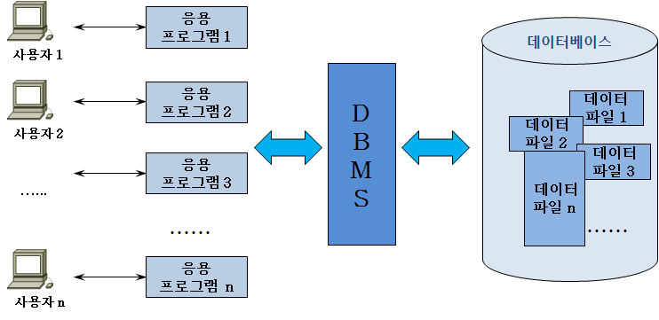
1. DBMS 개요
51. DBMS 개론
2. DBMS(Data base management system)
1) DDL(Data Definition Language) : DB 정의 기능
- 응용 프로그램과 데이터베이스 간 인터페이스 수단 제공
- 데이터베이스 저장 구조, 액세스 방법 등 정의
그림3. DBMS 구조

Slide 6
1. DBMS 개요
51. DBMS 개론
2. DBMS(Data base management system)
2) DML(Data Manipulation Language) DBMS 조작 기능
사용자와 데이터베이스 간 인터페이스 수단 제공
데이터베이스 접근 및 조작 기능(데이터베이스 연산 : 검색, 삽입, 갱신, 삭제)
3) DCL(Data Control Language) DBMS 제어 기능
데이터베이스 정확성, 안정성 등 유지 기능(DBA)
※ 데이터베이스(database) : 데이터 집합
운영 데이터(operational data), 통합 데이터(integrated data)
공유 데이터(shard data), 저장 데이터(stored data)의 집합
※ 데이터베이스 관리자(DBA : DataBase Administrator)
- 데이터베이스 설계, 생성, 관리, 운영, 유지보수 등 총괄 책임자
- DDL, DCL 사용 데이터베이스 정의 및 제어

Slide 7
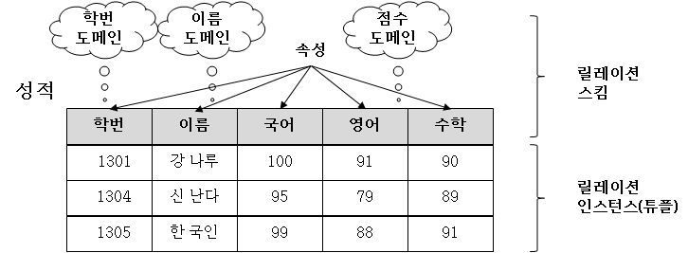
1. DBMS 개요
51. DBMS 개론
3. 관계형 DBMS(RDBMS)
1) RDBMS 개요
1970년 E. F. Codd 제안한 관계 데이터 모델 기반
릴레이션(relation) 또는 테이블(table) 구조
- 사용자 관점 데이터베이스의 개념적 구조 의미
릴레이션은 릴레이션 스킴(scheme)과 릴레이션 인스턴스(instance) 구성
데이터베이스는 데이터베이스 스키마(schema)와 인스턴스 집합
그림4. 성적 테이블 구조

Slide 8
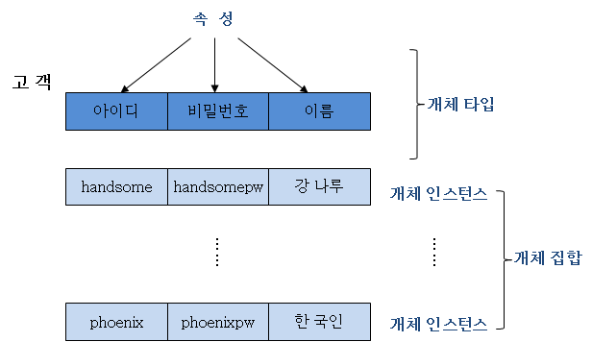
1. DBMS 개요
51. DBMS 개론
3. 관계형 DBMS(RDBMS)
2) RDBMS 속성 및 개체
속성(attribute) : 데이터의 가장 작은 논리적 단위, 개체의 특성(properties) 표현하는 요소로서,각각의 속성은 영역(domain)내 값들 중 하나의 값
개체(entity) : 속성들로 구성, 단독 존재할 수 있으며 다른 것과 구별되는 객체(object)
- 기본 키(primary key) ➔ 속성 중 개체 인스턴스 유일하게 구분시켜주는 역할
개체타입(entity type) : 개체 정의. 즉, 개체의 논리적 구조(이름과 속성들로 정의)
개체집합(entity set) : 동일 개체 타입에 대한 개체 인스턴스(entity instance) 집합
그림5. 논리적 구성요소(개체)

Slide 9
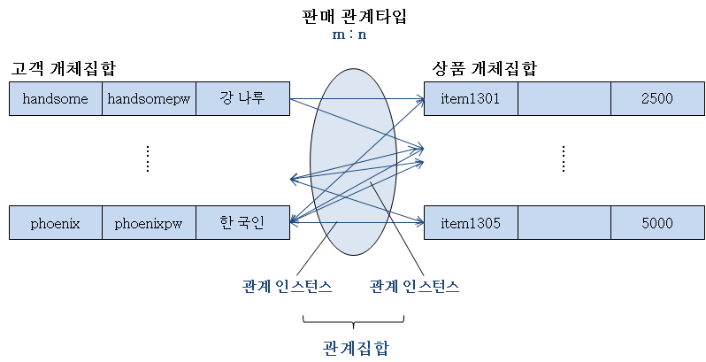
1. DBMS 개요
51. DBMS 개론
3. 관계형 DBMS(RDBMS)
2) RDBMS 속성 및 개체
관계(relationship)
- 개체 집합 간 대응(correspondence), 사상(mapping)
- 속성 관계(attribute relationship), 개체 관계(entity relationship)
관계타입(relationship type)
- 관계 정의. 즉, 관계의 논리적 구조(이름과 속성들로 정의). 특수 형태의 개체 타입
- 일 대 일(1:1), 일 대 다(1:N), 다 대 다(M:N) 관계
관계집합(relationship set)
- 동일 관계 타입의 관계 인스턴스(relationship instance/occurence) 집합
그림6. 논리적 구성요소(관계)

Slide 10
1. DBMS 개요
51. DBMS 개론
4. SQL(Structured Query Language)
1986년 미국 국립표준연구소(ANSI : American National Standards Institute)와 국제 표준화기구(ISO : International Standard Organization)
전문 지식 없이 데이터베이스 단순검색 목적으로 개발(질문과 응답 형식 )
데이터 정의어(DDL), 조작어(DML), 제어어(DCL) 기능 포함 언어로 확장
SQL 데이터 정의문
CREATE/DROP DATABASE : 데이터베이스 생성/삭제
CREATE/ALTER/DROP TABLE : 테이블 생성/삭제
데이터베이스 스키마 생성
데이터베이스 스키마 삭제
CREATE { DATABASE | SCHEMA } 데이터베이스이름 ;
DROP { DATABASE | SCHEMA } 데이터베이스이름 [ RESTRICT | CASCADE ] ;
Notes:
1) Database 언어의 3가지 종류
- DLL(Data Define Language) : 데이터베이스 관리 언어(creat, alter, drop)
- DML(Data Management Language) : 데이터베이스 관리 언어(select, insert, update, delete)
- DCL(Data Control Language) : 데이터베이스 권한관리 언어(grant, revoke)

Slide 11
1. DBMS 개요
51. DBMS 개론
4. SQL(Structured Query Language)
(2) SQL 데이터 조작문(DML)
기본 테이블 생성
기본 테이블 변경
기본 테이블 삭제
CREATE TABLE 테이블이름 ( { 열이름 데이터형 [ NOT NULL ] [ DEFAULT 값 ], }+ [ PRIMARY KEY ( 열이름_리스트 ), ] { [ UNIQUE ( 열이름_리스트 ), ] }* { [ FOREIGN KEY ( 열이름_리스트 ) REFERENCES 참조테이블이름 [ ( 열이름_리스트 ) ] [ ON DELETE 옵션 ] [ ON UPDATE 옵션 ], ] }* [ CONSTRAINT 열이름 ] [ CHECK ( 조건식 ) ] ) ;
ALTER TABLE 테이블이름 { [ ADD 열이름 데이터형 ] [ DEFAULT 값 ], }+ | { [ DROP 열이름 ] [ RESTRICT | CASCADE], }+ | { [ ALTER 열이름 ] [ DROP DEFAULT | SET DEFAULT 값 ] ,}+ ;
DROP TABLE 테이블이름 [ RESTRICT | CASCADE ] ;

Slide 12
1. DBMS 개요
51. DBMS 개론
4. SQL(Structured Query Language)
(2) SQL 데이터 조작문(DML)
SELECT : 데이터 검색 INSERT : 데이터 삽입 UPDATE : 데이터 갱신 DELETE : 데이터 삭제
정의 | SQL 명령어 활용 | 비고
데이터 삽입 | INSERT INTO 테이블이름 [ ( 열이름_리스트 ) ] VALUES { ( 열값_리스트) , }+ ;
데이터 검색(1) | SELECT 열이름_리스트 FROM 테이블이름_리스트 [ WHERE 조건식 ] ;
데이터 검색(2) | SELECT [ ALL | DISTINCT ] 열이름_리스트 FROM 테이블이름_리스트 [ WHERE 조건식 ] [ GROUP BY 열이름 [ HAVING 조건식 ] ] [ ORDER BY 열이름 [ ASC | DESC ] ] ;
데이터 갱신 | UPDATE 테이블이름 SET { 열이름 = 산술식[, ... ] }+ [ WHERE 조건식 ] ;
데이터 삭제 | DELETE FROM 테이블이름 [ WHERE 조건식 ]

Slide 13
1. DBMS 개요
51. DBMS 개론
4. SQL(Structured Query Language)
(3) R-Model과 SQL비교
관계형(R-Model) 모델과 SQL의 용어적 개념적 차이
구분 | R Model | SQL
용어적 차이 | 릴레이션(relation) | 테이블(table)
 | 릴레이션 이름(relation name) | 테이블 이름(table name)
 | 애트리뷰트(attribute) | 열(column)
 | 튜플(tuple) | 행(row)
개념적 차이 | 애트리뷰트와 튜플의 순서 없음 | 열과 행의 순서 있음
 | 중복 불허 | 중복 허용
 | 기본 키 null 허용하지 않음 참조되는 테이블의 기본 키만 외래 키 | 기본 키 null 허용 참조되는 테이블의 후보 키도 외래 키 가능

Slide 14
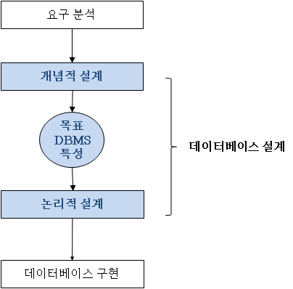
2. 데이터베이스 설계
51. DBMS 개론
5. 데이터베이스 설계
(1) RDBMS 설계 단계
개념적 설계(conceptual design)
- 사용자 입장에서 현실세계 표현한 개념 모델
(개체 타입과 개체 타입들 간 관계)
설계 표현 E-R 다이어그램 사용
2) 논리적 설계(logical design)
- 저장장치 내 데이터베이스의 논리적 구조 표현한 논리 모델(레코드 타입과 레코드 타입들 간 관계)
- 특정 DBMS 종속적(DBMS에 따라 특정 논리적 데이터 모델만 지원)
그림7. DB설계 절차

Slide 15
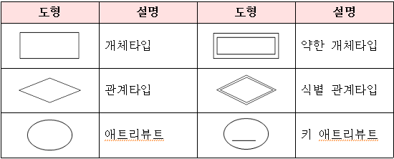
2. 데이터베이스 설계
51. DBMS 개론
5. 데이터베이스 설계
(2) E-R 모델
개체-관계(E-R : Entity-Relationship model) 모델
1976년 Peter Chen 고안한 도형 표현(데이터베이스 설계 도구로 활용)
현실세계 정확하게 이해, 표현
구현할 특정 DBMS 고려하지 않고 독립적으로 설계한 사용자 중심 개념적 모델
그림8. ER 다이어그램 구성요소

Slide 16
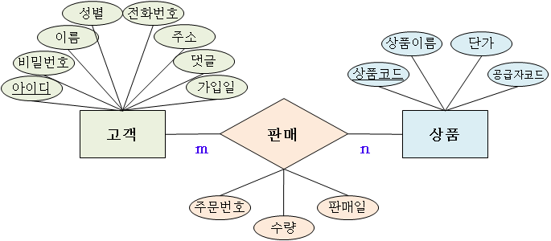
2. 데이터베이스 설계
51. DBMS 개론
5. 데이터베이스 설계
(2) E-R 모델
요구분석 명세서(requirement specification)
< 전자상거래 시스템 > 개체 : 고객, 상품 관계 : 고객은 여러 상품을 구매할 수 있고, 상품은 여러 고객에게 판매될 수 있다(n:m) 고객정보 : 아이디, 비밀번호, 이름, 성별, 전화번호, 주소, 댓글, 가입일 등 상품정보 : 상품코드, 상품이름, 단가, 공급자코드 등 판매정보 : 아이디, 상품코드, 주문번호, 판매일, 수량 등
그림9. ER 모델
Page 16

Slide 17
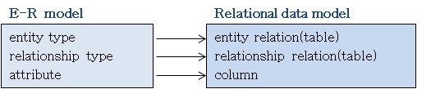
2. 데이터베이스 설계
51. DBMS 개론
5. 데이터베이스 설계
(3) E-R 모델을 관계 데이터 모델로 변환
E-R 모델 : DBMS 독립적인 사용자 중심 개념적 모델
관계 데이터 모델 : 특정 DBMS 종속적인 컴퓨터 중심 논리적 모델
스키마 변환하는 기본 원칙
개체와 관계를 릴레이션(테이블)으로 표현
- E-R 모델의 개체 타입, 관계 타입은 관계 데이터 모델의 개체 릴레이션, 관계 릴레이션으로 변환
- E-R 모델의 애트리뷰트는 관계 데이터 모델의 릴레이션 애트리뷰트 표현
- 관계 타입은 관계에 연관된 개체 타입의 기본 키를 애트리뷰트로 갖는 관계 릴레이션으로 변환
(관계 타입이 속성을 갖는 경우 관계 릴레이션에 포함)

Slide 18
2. 데이터베이스 설계
51. DBMS 개론
5. 데이터베이스 설계
(4) E-R 모델을 관계 데이터 모델로 변환
관계 데이터 모델(릴레이션)
관계 데이터 모델(릴레이션)
고객(아이디, 비밀번호, 이름, 성별, 전화번호, 주소, 댓글, 가입일)
상품(상품코드, 상품이름, 단가, 공급자코드)
판매(아이디, 상품코드, 주문번호, 판매일, 수량)
고객 | 아이디 | 비밀번호 | 이름 | 성별 | 전화번호 | 주소 | 댓글 | 가입일
상품 | 상품코드 | 상품이름 | 단가 | 공급자코드
판매 | 아이디 | 상품코드 | 주문번호 | 판매일 | 수량

Slide 19
2. 데이터베이스 설계
51. DBMS 개론
5. 데이터베이스 설계
예) 전자상거래 데이터베이스 스키마 설계(ebiz_DB)
테이블 이름 | 애트리뷰트 이름 | 자료형(길이) | 키 | 참조테이블 | 설명
ebiz_DB |  |  |  |  | 전자상거래 DB
Customer (고객테이블) | cust_id | varchar(10) | not null, PK |  | 아이디
 | cust_pw | varchar(10) |  |  | 비밀번호
 | cust_name | varchar(6) |  |  | 고객이름
 | cust_sex | char(1) |  |  | 성별
 | cust_tel_no | varchar(13) |  |  | 고객전화번호
 | cust_addr | varchar(50) |  |  | 고객주소
 | cust_msg | varchar(100) |  |  | 댓글
 | cust_enter_date | date |  |  | 가입일
Product (상품테이블) | prod_code | char(10) | not null, PK |  | 상품코드
 | prod_name | varchar(30) |  |  | 상품이름
 | prod_cost | int |  |  | 상품단가
 | supp_code | varchar(15) | not null, FK | Supplier | 공급자코드
Sale (판매테이블) | order_no | int | not null, PK |  | 주문번호
 | cust_id | varchar(10) | not null, PK | Customer | 고객아이디
 | prod_code | char(10) | not null | Product | 상품코드
 | sale_date | date |  |  | 판매일
 | sale_qty | int |  |  | 판매수량

Slide 20
DBMS
21. MySQL
2교시 강의
1.
SQL 개요
2.
DB 연동 기술
3.
SQL 활용

Slide 21
1. MySQL 개요
21. MySQL
1. MySQL 개념정리
MySQL
다양한 플랫폼(운영체제나 웹 서버 등) 지원
표준 데이터베이스 질의어 SQL 지원
오픈소스, 프리웨어, 성능 안정성 우수
1) 숫자 데이터 형(number type)
데이터 형 | 표시범위 및 설명
TINYINT | -128∼127(unsigned 0∼255), 1byte
SMALLINT | -32768∼32767(unsigned 0∼65535), 2byte
MEDIUMINT | -8388608∼8388607(unsigned 0∼16777215), 3byte
INT 또는 INTEGER | -2147483648 ∼ 2147483647(unsigned 0∼4294967295), 4byte
BIGINT | -9223372036854775808∼9223372036854775807 (unsigned 0∼18446744073709551615), 8byte
FLOAT(M, D) | 단정도 부동 소수점, 4byte -3.402823466E+38∼3.402823466E+38
DOUBLE(M, D) | 배정도 부동 소수점, 8byte -1.79769313486231517E+308∼1.79769313486231517E+308
DECIMAL(M,D) | 10진수

Slide 22
1. SQL 개요
21. MySQL
1. SQL 개념정리
2) 문자열 데이터 형(text type)
3) 날짜와 시간 데이터 형(date type)
데이터 형 | 표시범위 및 설명
CHAR(M) | 고정길이 문자열
VARCHAR(M) | 가변길이 문자열
MEDIUMINT | -8388608∼8388607(unsigned 0∼16777215), 3byte
TINYBLOB/TINYTEXT | 255개 문자 저장(BLOB : Binary Large Object)
BLOB/TEXT | 65535개 문자 저장
MEDIUMBLOB/MEDIUMTEXT | 16777215개 문자 저장
LONGBLOB/LONGTEXT | 4294967295(4Giga)개 문자 저장
ENUM(val1, val2, ... , etc.) | 열거한 리스트 값으로 제한
데이터 형 | 표시범위 및 설명
DATE | 1000-01-01∼9999-12-31(YYYY-MM-DD)
DATETIME | 1000-01-01 00:00:00∼9999-12-31 23:59:59(YYYY-MM-DD HH:MM:SS)
TIMESTAMP | 1970-01-01 00:00:00∼2037(YYYY-MM-DD HH:MM:SS)
TIME | -839:59:59 ∼ 838:59:59(HH:MM:SS)
YEAR | 1901 ∼ 2155(YYYY, YY)

Slide 23
1. SQL 개요
21. MySQL
2. SQL 콘솔 명령어
1) SQL 콘솔에서 데이터베이스 사용
- mysql 명령 프롬프트 : (‘mysql>_ ’)
- 마리아 DB 프롬프트 : (‘MariaDB>_ ’)
- 데이터베이스관련 명령어 또는 질의어 입력 실행
명령문 끝 세미콜론(‘;’), 기능 키(F1, F3), 방향 키(←, ↑, →, ↓) 사용
④ MySQL 콘솔 종료
- “exit” 또는 “quit”
명령어 | 설명
show databases; | 데이터베이스 목록 출력
use database_name; | 데이터베이스 목록 중 사용하려는 특정 데이터베이스 선택 데이터베이스 관련 함수 중 mysqli_select_db() 함수와 동일
show tables; | 데이터베이스 내 생성된 테이블 목록 출력
desc(ribe) table_name; | 특정 테이블의 구조(스키마) 출력

Slide 24
1. SQL 개요
21. MySQL
2. SQL 콘솔 명령어
2) SQL 콘솔 명령어 정리
함수 이름 | 설 명
mysqli_connect() | 서버 및 데이터베이스 연결
mysqli_close() | 데이터베이스 연결 종료
mysqli_connect_errno() | 데이터베이스 연결 오류코드 리턴
mysqli_connect_error() | 데이터베이스 연결 오류메시지 리턴
mysqli_select_db() | 현재 사용 중인 데이터베이스 변경
mysqli_query() | SQL 질의문 실행과 실행 결과 리턴
mysqli_errno() | 호출한 mysqli 함수에 대한 오류코드 리턴
mysqli_error() | 호출한 mysqli 함수에 대한 오류메시지 리턴
mysqli_free_result() | SQL 질의문(select)실행 결과 메모리 공간 해제
mysqli_real_query() | SQL 질의문 실행
mysqli_store_result() | 검색 결과 레코드 집합 리턴
mysqli_use_result() | 검색 결과 레코드 집합 조회
mysqli_num_rows() | 검색된 레코드 집합의 레코드 수 리턴
mysqli_num_fields() | 검색된 레코드 집합의 필드 수 리턴
mysqli_fetch_array() | 검색된 레코드 집합으로 부터 하나의 레코드를 인덱스배열과 연관배열로 리턴
mysqli_fetch_row() | 검색된 레코드 집합으로 부터 하나의 레코드를 인덱스배열로 리턴
mysqli_fetch_assoc() | 검색된 레코드 집합으로 부터 하나의 레코드를 연관배열로 리턴
mysqli_data_seek() | 검색된 레코드 집합의 레코드 포인터를 특정 위치로 이동
mysqli_affected_rows() | SQL 질의문(insert, update, delete)에 의해 적용된 레코드 수 리턴

Slide 25
2. DB 연동 기술
21. MySQL
1. DB 조작 언어
SQL(Structured Query Language)
데이터베이스에서 정보를 얻거나 갱신하기 위한 표준화된 언어
DML(Data Manipulation Language) : DB 조작 언어
SELECT : 검색 조건에 맞는 데이터를 선택
INSERT : 새로운 데이터를 삽입
UPDATE : 기존의 데이터를 수정
DELETE : 기존의 데이터를 삭제

Slide 26
2. DB 연동 기술
21. MySQL
2. fruit 테이블 생성
fruit 테이블을 생성해 보도록 한다.
name | price | color | country
Apple | 10 | Red | Korea
Pear | 20 | Yellow | Korea
Peach | 30 | Pink | Korea
Watermelon | 40 | Green | Korea
Persimmon | 50 | Orange | Korea
Tomato | 60 | Red | USA
Banana | 70 | Yellow | Indonesia
Kiwi | 80 | Green | New Zealand
Pineapple | 90 | Green | Indonesia
Jujube | 100 | Green | China

Slide 27
2. DB 연동 기술
21. MySQL
3. SQL : SELCET
SELECT
특정 테이블에서 데이터를 검색할 때 사용
fruit 테이블을 사용하여 색깔(color)이 빨간색인 과일의 이름(name)과 가격(price)를 가져오는 문장
SQL에서 특정 데이터가 문자열로 되어 있으면 작은 따옴표(‘)로 묶어 주어야 하며 숫자는 작은 따옴표로 묶지 않고 그냥 사용
SELECT name, price FROM fruit WHERE color = ‘빨간색’;
name | price
Apple | 10
Tomato | 60

Slide 28
2. DB 연동 기술
21. MySQL
3. SQL : INSERT
INSERT
특정 테이블에 데이터를 삽입할 때 사용
fruit 테이블에 이름은 멜론이고 가격은 110원, 색깔은 초록색이며 원산지는 한국인 데이터를 삽입
INSERT INTO fruit VALUES (‘Melon', 110, 'Green', 'Korea’);
name | price | color | country
Melon | 110 | Green | Korea

Slide 29
2. DB 연동 기술
21. MySQL
3. SQL : UPDATE
UPDATE
특정 테이블에서 데이터를 수정할 때 사용
fruit 테이블에서 이름(name)이 멜론인 데이터를 가격(price)은 120으로, 원산지(country)는 일본으로 수정
UPDATE fruit SET price=120, country='Japan‘ WHERE name='Melon';
name | price | color | country
melon | 120 | green | Japan

Slide 30
2. DB 연동 기술
21. MySQL
3. SQL : DELETE
DELETE
특정 테이블에서 데이터를 지울 때 사용
fruit 테이블에서 이름(name)이 멜론인 데이터를 삭제
DELETE FROM fruit WHERE name=‘Melon’;

Slide 31
3. SQL 활용
21. MySQL
1. MYSQL 사용순서
MySQL 사용 순서
mysqli_connect()
데이터베이스 접속
mysqli_query()
SQL 명령 실행
mysqli_fetch_row()
실행 결과를 한 행씩 가져옴
mysqli_free_result()
메모리에 저장된 result값을 비움
mysqli_close()
데이터베이스 접속 해제

Slide 32
3. SQL 활용
21. MySQL
2. MYSQL 사용법
mysqli_connect (From PHP 5)
MySQL이 설치된 hostname에 접근하여 username과 password를 통해 MySQL에 로그인
데이터베이스 dbname에 접속
성공하면 Server 연결을 나타내는 object를 리턴
mysqli_close() 를 호출하지 않아도 스크립트의 실행이 끝나면 자동으로 close됨
mysqli mysqli_connect (
[string hostname, string username, string password,
string dbname[, string port [, string socket]])

Slide 33
3. SQL 활용
21. MySQL
2. MYSQL 사용법
mysqli_query (From PHP 5)
현재 활성화된 데이터베이스(link)에서 query를 실행
link 파라미터는 mysqli_connect() 함수의 리턴값임
SELECT, SHOW, DESCRIBE, EXPLAIN 쿼리에 성공하면 mysqli_result 객체를, 그 외의 쿼리에 성공하면 TRUE를, 실패하면 FALSE를 리턴
resource mysqli_query (mysqli link, string query
[, int resultmode])

Slide 34
3. SQL 활용
21. MySQL
2. MYSQL 사용법
mysqli_fetch_row (From PHP 5)
result로부터 결과값을 배열로 리턴
이 함수를 계속 호출하게 되면 result로부터 다음 row를 읽어 옴
더 이상 읽어 올 row가 없으면 NULL을 리턴
mysqli_free_result
메모리에 저장된 result값을 비우는 함수
result 객체가 더 이상 사용되지 않을 때 꼭 mysqli_free_result 함수를 이용하여 결과를 비워줘야 함
mixed mysqli_fetch_row (mysqli_result result)
mixed mysqli_free_result (mysqli_result result)

Slide 35
3. SQL 활용
21. MySQL
2. MYSQL 사용법
mysqli_close (From PHP 5)
link로 연결된 데이터베이스를 닫음
성공하면 TRUE, 실패하면 FALSE를 리턴
bool mysqli_close (mysqli link)

Slide 36
DBMS
3교시 강의
1.
마리아 DB 개요
2.
Maria DB 실습

Slide 37
1. 마리아 DB개요
22. Maria DB
1. Maria DB 개요
Maria DB 태동 배경
MySQL 개발자중 몬티 와드니어스(Monty Widenius)가 개발
MySQL과 동일한 소스코드 기반으로 2009년 발표
Maria DB 10.X부터 새로운 버전 체계 부여
MySQL과 Maria DB는 서로 호환되며, 동일한 API활용
MySQL에서 Maria DB 변경시 설정 변경 외에는 다른 조치가 필요 없음
현재, 구글,위키디피아,카카오 등에서 Maria DB 활용

Slide 38
1. 마리아 DB개요
22. Maria DB
1. Maria DB 개요
Maria DB 사용 순서 : MySQL과 동일
1) # mysql –u root –p
2) enter password : 000000
비밀번호 있으면 입력하고 없으면 Enter key를 친다.
3) MariaDB [(none)] > SQL 명령어 실습
mysqli_connect()
데이터베이스 접속
mysqli_query()
SQL 명령 실행
mysqli_fetch_row()
실행 결과를 한 행씩 가져옴
mysqli_free_result()
메모리에 저장된 result값을 비움
mysqli_close()
데이터베이스 접속 해제

Slide 39
1. 마리아 DB개요
22. Maria DB
1. Maria DB 개요
윈도우 Shell에서 질의어 사용
- 마리아 DB 명령 프롬프트(‘MariaDB>_ ’)
- 데이터베이스관련 명령어 또는 질의어 입력 실행
명령문 끝 세미콜론(‘;’), 기능 키(F1, F3), 방향 키(←, ↑, →, ↓) 사용
- MySQL 콘솔 종료 : “exit” 또는 “quit”
1) # mysql –u root –p
2) enter password : 000000
비밀번호 있으면 입력하고 없으면 Enter key를 친다.
3) MariaDB [(none)] > SQL 명령어 실습
명령어 | 설명
show databases; | 데이터베이스 목록 출력
use database_name; | 데이터베이스 목록 중 사용하려는 특정 데이터베이스 선택 데이터베이스 관련 함수 중 mysqli_select_db() 함수와 동일
show tables; | 데이터베이스 내 생성된 테이블 목록 출력
desc(ribe) table_name; | 특정 테이블의 구조(스키마) 출력

Slide 40
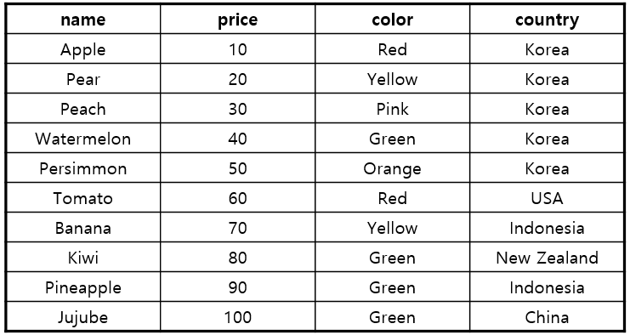
1. 마리아 DB개요
22. Maria DB
1. Maria DB 개요
마리아 DB 실습을 위하여 “sample”이라는 데이터베이스를 생성하고, ‘fruit‘라는 table을 생성하여 SQL을 실습하도록 한다.
fruit table
name | price | color | country
Varchar(20) | Int(10) | Varchar(20) | Varchar(20)
Primary key

Slide 41
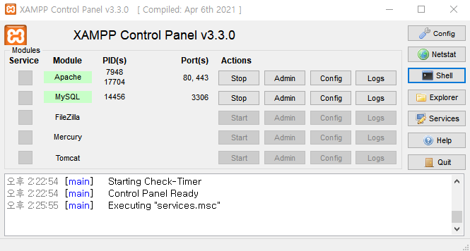
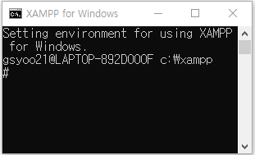
2. Maria DB실습
22. Maria DB
2. Maria DB 로그온
1) XAMPP 플랫폼 활용
- XAMPP의 이름은 X(크로스 플램폼), A(Apache), M(MariaDB), P(PHP), P(Perl) 의 약어이다.
- XAMPP는 PHP 개발 환경에 가장 인기 있고 오프라인 환경인 로컬 환경에 자신의 서버를 구축하여
웹사이트를 구축하고자 할 때 사용하는 소프트웨어이다.
윈도우 셀 명령어 사용
XAMPP 플랫폼에서 Shell을 클릭하면 마리아 DB를 실행할 수 있으며,
XAMPP Apache와 MySQL을 Start/Stop, Config설정 및 Log를 확인할 수 있다.

Slide 42
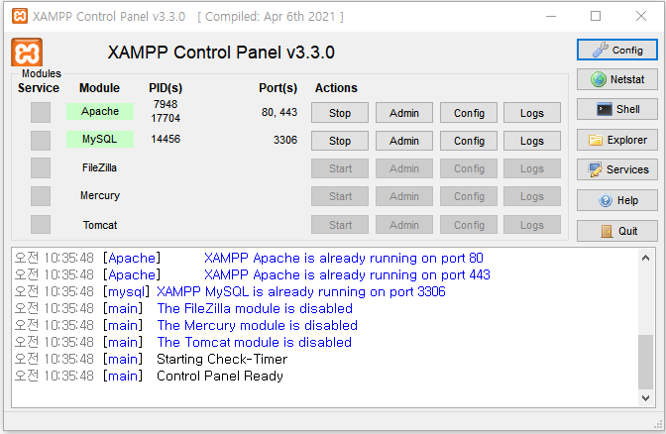
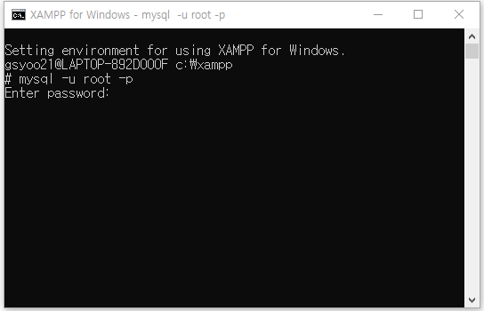
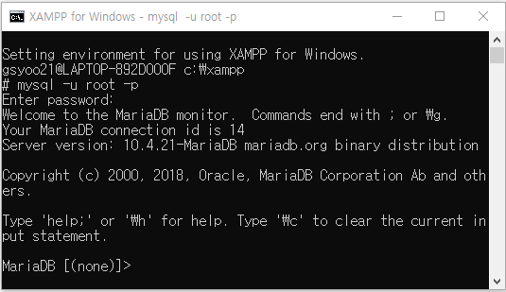
2. Maria DB실습
22. Maria DB
2. Maria DB 활용
2) XAMPP Control Panel을 띄워 윈도우 Shell을 클릭한 후, #mysql –u root –p 를 입력하고, enter password 입력시 엔터키를 치면, MariaDB 콘솔로 전환된다.
1) # mysql –u root –p
2) enter password : 000000
비밀번호 있으면 입력하고 없으면 Enter key를 친다.
3) MariaDB [(none)] > SQL 명령어 실습

Slide 43

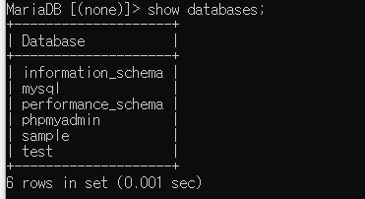
2. Maria DB실습
22. Maria DB
2. Maria DB 활용(DB생성)
3) 아래와 같은 mysql 명령어를 이용하여 “sample” 데이터베이스를 생성한다.
형식 : CREATE DATABASE [IF NOT EXISTS] 데이터베이스명;
4) 데이터베이스가 생성되었는지 확인한다.
형식 : SHOW DATABASES;

Slide 44
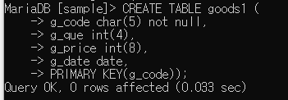
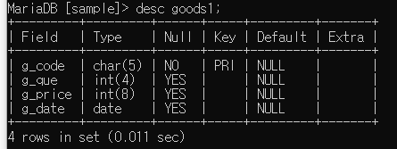
2. Maria DB실습
22. Maria DB
2. Maria DB 활용(테이블 생성)
5) 상품등록 테이블(goods1)을 생성 해본다. - not null 조건 기술
Not null은 널 값을 허용하지 않겠다는 의미 이다. 즉, 데이터 입력시 빈 칸 허용 안 함.
상품등록 테이블의 상품코드(g_code)에 기본키 지정작업
6) 생성한 테이블의 구조 확인작업 < 형식 : desc 테이블명; >
형식 : DESC goods1;
참고사항) 테이블을 잘못 생성한 경우
drop table 테이블명; 명령 이용하여
지워준다.

Slide 45
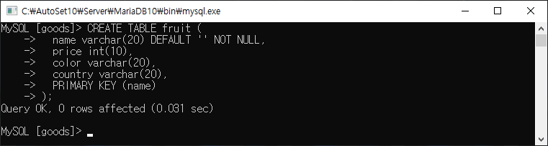
2. Maria DB실습
22. Maria DB
4. 테이블 생성 실습
1) sample DB에 fruit 테이블을 추가하여 작성하여 생성해 본다.
CREATE TABLE fruit (
name varchar(20) DEFAULT ‘’ NOT NULL,
price int(10),
color varchar(20),
country varchar(20),
PRIMARY KEY (name)
);

Slide 46
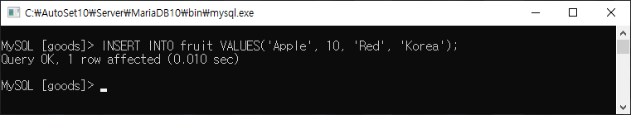
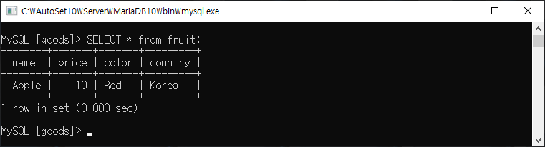
2. Maria DB실습
22. Maria DB
4. 테이블 생성 실습
2) Fruit 테이블에 한 개의 레코드를 삽입하여 확인해 본다.
테이블의 데이터 삽입
테이블 모든 데이터 확인

Slide 47
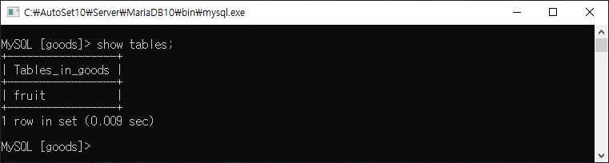
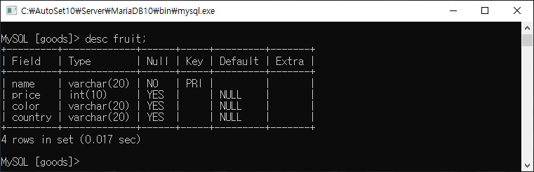
2. Maria DB실습
22. Maria DB
4. 테이블 생성 실습
데이터베이스 내의 모든 테이블 보기
show tables;
desc fruit;

Slide 48
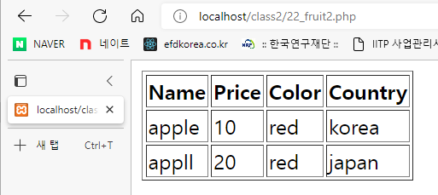
2. Maria DB실습
22. Maria DB
4. 테이블 생성 실습
<html> <body>
<?PHP
$conn = mysqli_connect('localhost', 'root', '', 'sample');
if(mysqli_connect_errno()) {
printf("%s \n", mysqli_connect_error());
exit;
}
$query = "select * from fruit where price >= 10";
$result = mysqli_query( $conn, $query );
print "<table border=1><tr>" .
"<th>Name</th>" .
"<th>Price</th>" .
"<th>Color</th>" .
"<th>Country</th></tr>";
while( $row = mysqli_fetch_row($result) ) {
print "<tr><td>" . $row[0] . "</td>" .
"<td>" . $row[1] . "</td>" .
"<td>" . $row[2] . "</td>" .
"<td>" . $row[3] . "</td></tr>";
}
print "</table>";
mysqli_free_result($result);
mysqli_close($conn);
?>
</body> </html>

Slide 49
2. Maria DB실습
22. Maria DB
5. 윈도우 Shell 실습
7) DB 활용 차원 영역으로 다양한 SQL콘솔 명령을 실습하여 체험적으로 익히도록 한다.
1) Database 관리 명령
MaraiaDB>show databases; ➔ 현재 존재하는 데이터베이스 목록을 보여준다.
MaraiaDB>create database sample; ➔ sample 데이터베이스를 생성한다.
MaraiaDB>use sample; ➔ sample 데이터베이스를 사용하겠다고 선언한다.
MaraiaDB>drop sample; ➔ sample 데이터베이스를 삭제한다.
MaraiaDB>status; ➔ 아파치/mysql/client/conn 캐랙터 셑을 보여준다.
2) table 관리 명령
MaraiaDB> create table 상품등록 (g_code char(5) not null, g_que int(4), g_price int(8), g_date date, primary key(g_code)); ➔ 상품등록 테이블에서 필드값과 프라이머리 키 값을 지정한다.
MaraiaDB>desc 상품등록; ➔ 상품등록 테이블의 상세 내용을 보여준다.
MaraiaDB>drop table 상품등록; ➔ 상품등록 테이블을 삭제한다.
3) table 조작 명령어
MaraiaDB>select * from goods; ➔ goods 테이블의 구조를 보여준다.
MaraiaDB> insert into goods values("00010","dddddd","2","12000");
MaraiaDB> insert into goods values("00011","책상","12","13200");

